Slide 1
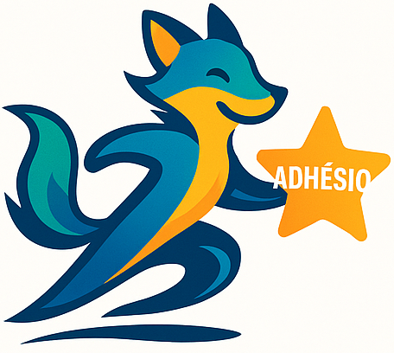
ANIMATION RÉSEAU
ADHESIO 2025
Du 07 avril au 30 juin 2025

Slide 2
Le lancement d’Adhésio :
projet de refonte de l’adhésion-cotisation
Rappel des objectifs du projet
Matérialiser davantage l’appartenance à l’association CSF
  Simplifier le binôme Adhésion-Cotisation pour les Adhérents et les Conseillers
  Fidéliser en limitant les impacts générateurs d’attrition
  Augmenter nos revenus et diminuer nos charges
Le nouvel outil ADHESIO
Un outil spécialement développé et dédié à l’instruction et la gestion de l’adhésion renouvelable
Directement accessible depuis Horizon
Avec signature électronique pour plus de sécurité et faciliter la vente à distance

Slide 3
Les principes de l’animation ADHESIO25
Durée de l’animation : du 7 avril au 30 juin
Périmètre éligibilité : adhésions payantes uniquement au statut accordé
Objectif conseiller : 3 adhésions / semaine / conseiller
12
BINOMES Agences
3
ROUNDS
2
Types de RECOMPENSES
L’animation ADHESIO est une épreuve qui se veut avant tout collective.
Nous avons déterminé 11 binômes d’agences et 1 trinôme
Ces binômes/trinôme vont s’affronter 2 à 2 lors de battles mensuelles
L’animation sera découpée en 3 périodes :
ROUND 1 : du 07 avril au 04 mai
ROUND 2 : du 05 mai au 1er juin
ROUND 3 : du 02 juin au 30 juin
Les récompenses seront :
COLLECTIVES : lors de chaque round des binômes agence pourront gagner un budget d’animation
INDIVIDUELLES : lors de chaque round, les 5 meilleur(e)s conseiller(e)s pourront être récompensés

Slide 4
Les principes de l’animation ADHESIO25
12
BINOMES Agences
Les binômes/trinômes Agence sont figés pour l’ensemble de la période du challenge
A chaque Round, nous changeons les adversaires

Slide 5
Le fonctionnement de l’animation ADHESIO25
La fixation de l’objectif de chaque binôme/trinôme
  En début de chaque Round, nous fixons pour chaque binôme/trinôme d’agences un objectif mensuel à atteindre
  Cet objectif est établi de la manière suivante = nombre de conseillers présents X 3 adhésions* X 4 semaines
  C’est au-delà de la réalisation de cet objectif que le binôme/trinôme agences est éligible à la récompense
Exemple de fixation de l’objectif
* l’objectif est de 1,5 adhésions pour les conseillers avec une ancienneté < à 3 mois

Slide 6
Le fonctionnement de l’animation ADHESIO25
1. Observation des résultats des battles
Les résultats de chaque binôme seront suivis de manière hebdomadaire et figés à chaque fin de Round.
Exemple 1 :
Exemple 2 :
2. Observation des résultats individuels
A chaque fin de Round, un classement national conseillers sera réalisé
Le binôme vainqueur est donc le binôme 2
PAS de vainqueur car les 2 binômes sont sous l’objectif

Slide 7

Les récompenses de l’animation ADHESIO25
Budget animation
250 pts Promostim / conseiller
LES RECOMPENSES COLLECTIVES
A chaque fin de Round : chaque binôme vainqueur de sa battle ET au-dessus de l’objectif reçoit une récompense.
A la fin de la période d’animation (soit au 30 juin) : le binôme agences ayant réalisé le meilleur résultat national sur l’ensemble de la période du réseau est primé
Budget animation additionnel de 2.500 pts Promostim
LES RECOMPENSES INDIVIDUELLES
A chaque fin de Round : un classement national des conseillers est réalisé. Les 5 premiers conseillers du classement ET qui sont au-dessus de leur objectif sont primés
A la fin de la période d’animation (soit au 30 juin) : un classement national conseiller est réalisé sur l’ensemble de la période d’animation. Le n°1 est primé
Gain de 750 pts Promostim / conseiller
Gain de 1.000 pts Promostim / conseiller
LE BONUS
Pour récompenser également les conseillers ayant démarré depuis le 1er janvier, un classement national conseillers sera réalisé. Les 3 premiers du classement national recevront une récompense.
Gain de 750 pts Promostim / conseiller

Slide 8
C’est parti…
ROUND 1
du 07 avril au 04 mai

Slide 9
BONNES VENTES

